Slide 1

我敬拜 1/3

Slide 2
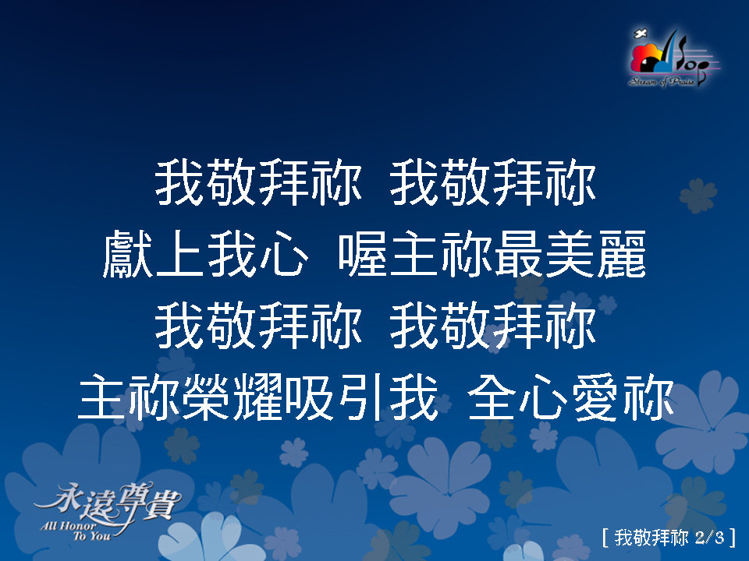
我敬拜 2/3

Slide 3

我敬拜 3/3

